Slide 1
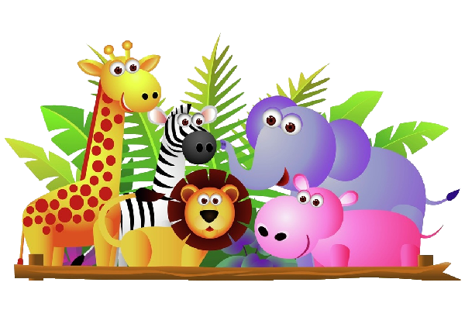
Поход в Зоопарк
МУНИЦИПАЛЬНОЕ БЮДЖЕТНОЕ
ДОШКОЛЬНОЕ ОБРАЗОВАТЕЛЬНОЕ
УЧРЕЖДЕНИЕ «ДЕТСКИЙ САД №25», г.Северск
РАЗРАБОТЧИК: воспитатель
ШУЛЯТЬЕВА СНЕЖАНА СЕРГЕЕВНА

Slide 2
Цель: расширение представлений о зоопарке, как о части системы охраны животных.
Задачи:
Расширять знания детей об обитателях зоопарка г.Северска.
Познакомить с образованием и значением слова «зоопарк».
Учить понимать зависимость между внешним видом животного, его повадками и средой обитания, особенностями питания.
Закреплять в активном словаре названия животных
Познакомить с правилами поведения при наблюдении за животными в зоопарке.
Воспитывать бережное отношение к животным, умение правильно вести себя в общественных местах.
Развивать познавательный интерес, интерес к миру животных.
Интеграция образовательных областей: «Познавательное развитие», «Социально-коммуникативное развитие», «Речевое развитие», «Художественно-эстетическое развитие»

Slide 3
СОДЕРЖАНИЕ:
Данное пособие (презентация) предназначено для работы с детьми старшего дошкольного возраста (5-7 лет).
Данная презентация содержит загадки о животных и задание «Найди лишнее» .
Задания оформлены с помощью триггеров, гиперссылок и анимаций.
Задания красочные и эстетически оформлены, что несомненно поспособствует более качественному закреплению материала.
Каждый слайд, с 5-го по 13-й, посвящен одному из обитателей зоопарка. На слайде написана загадка, отгадав , для проверки правильности ответа нажимается на слайд, появляется изображение отгадываемого животного и новое задание «Найди лишнее». Данное задание – это четыре картинки, 3 из них относящиеся к животному (внешний вид, среда обитания, особенности питания и др.), а четвертая нет. Дети должны выбрать лишнюю, при нажатие мышкой на данную картинку если ответ правильный она исчезает.
Последний 14 слайд - итоговый. В таблице изображения всех 9 обитателей зоопарка, про которых велась беседа. При нажатии на любого животного мы опять оказываемся на слайде данного животного. Что позволяет закрепить или повторить материал где возникли трудности у детей. Чтобы вернуться обратно к таблице необходимо нажать мышкой на домик в правом-верхнем углу.

Slide 4
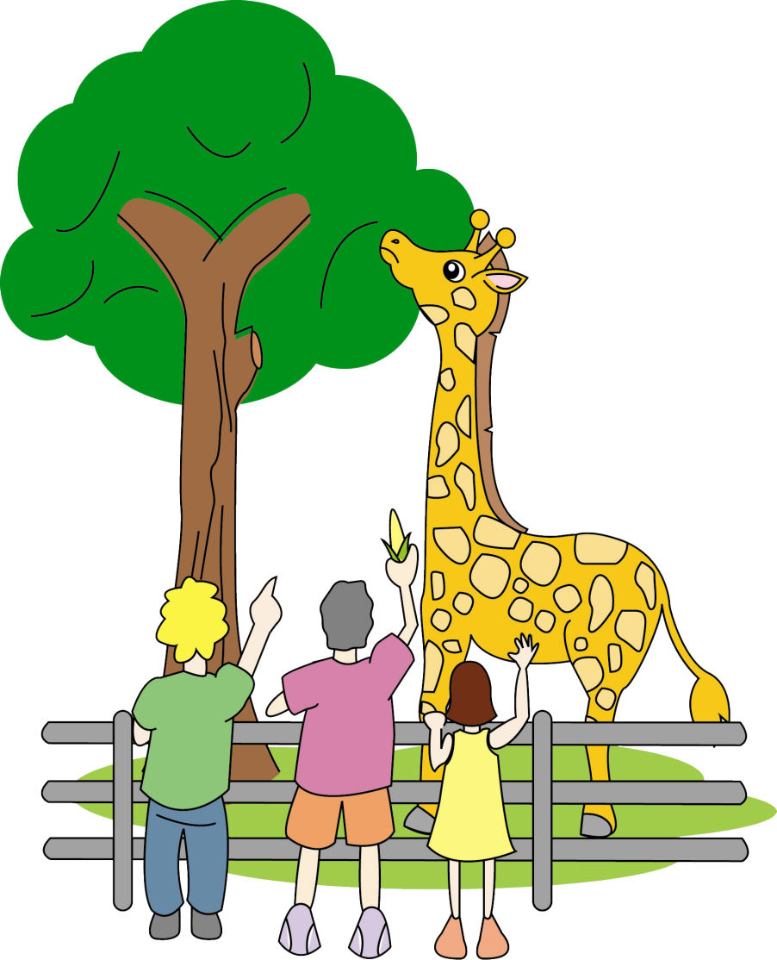
Зоопарк
В зоопарке шум и гам,
Вон сидит гиппопотам,
А на против в клетке
Попугай на ветке.
Там пантера и лисица,
Обезьяна, крокодил,
Бродит важная тигрица,
Спит сердитый гамадрил.
Встал я возле странной клетки,
Ноги есть, а тела нет.
Да ведь это же жирафа!,
Сверху шлёт большой привет!

Slide 5
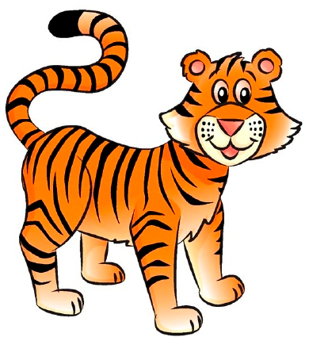
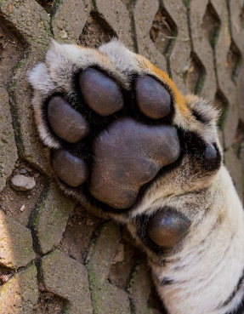
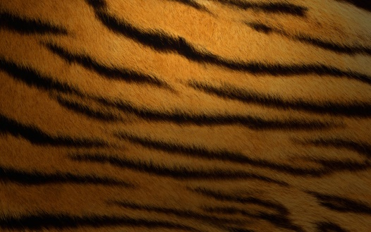
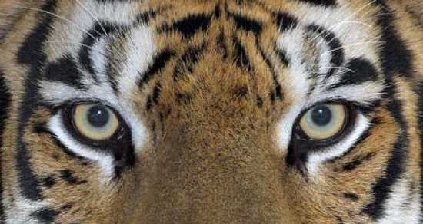
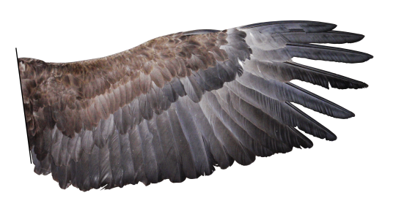
Тигр
Зверь живёт в лесу дремучем.
По-кошачьи не мяучит.
Для мышей тот зверь что слон.
И рычит он, словно гром.
Зверь тот в жёлтую полоску -
Всё равно зовётся кошкой.
Найди лишнее

Slide 6
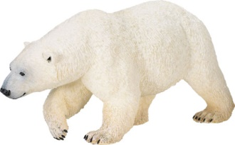

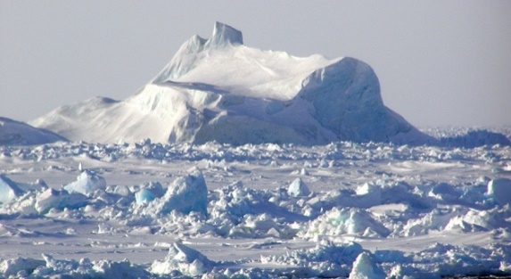
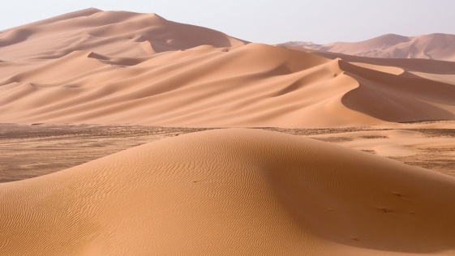

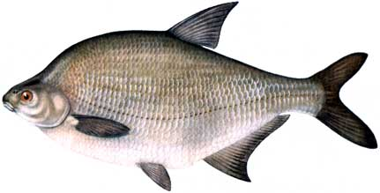
белый медведь
Там где холод, снег и лед
Этот дикий зверь живет,
Он большой, пушистый, белый,
А еще рыбак умелый.

Slide 7
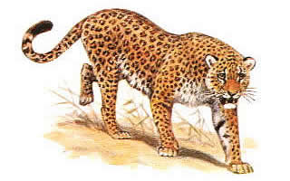

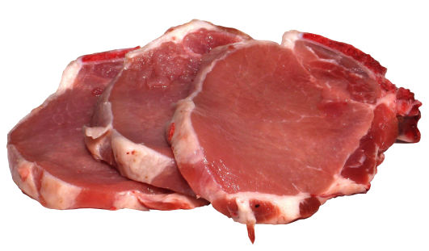
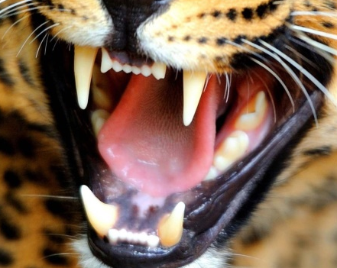
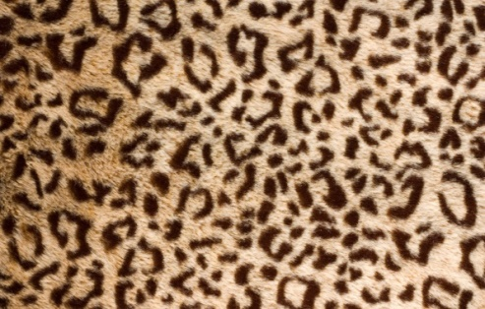
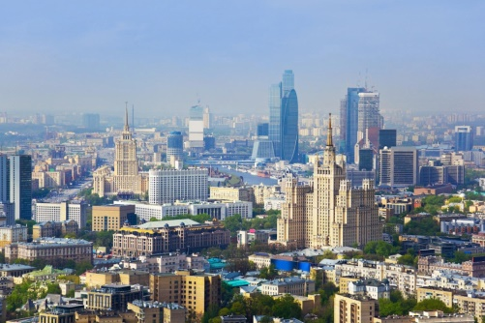
Леопард
Когда он в клетке, то приятен,
На шкуре много чёрных пятен.
Он хищный зверь, хотя немножко,
Как лев и тигр, похож на кошку.

Slide 8
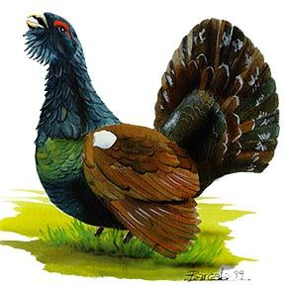

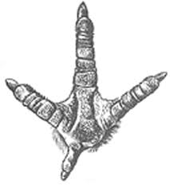
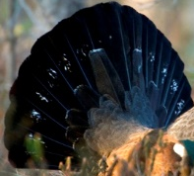
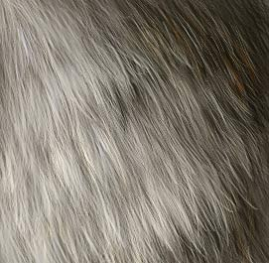
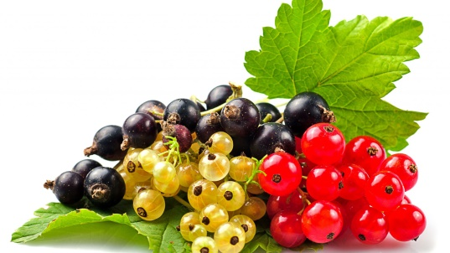
Глухарь
У него хороший слух,
Но когда токует, - глух!
Можно даже, говорят,
Взять руками …

Slide 9
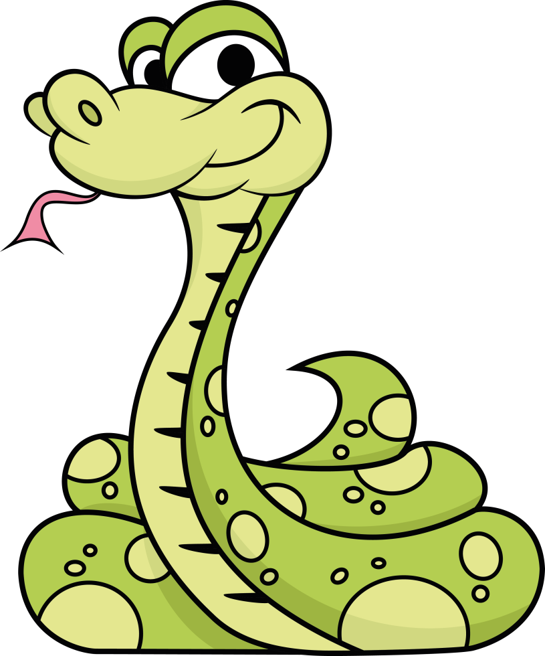

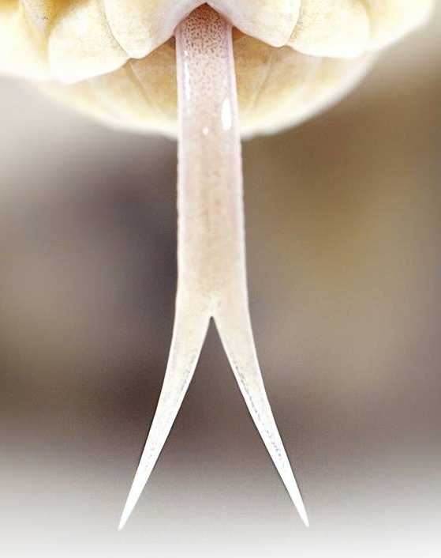
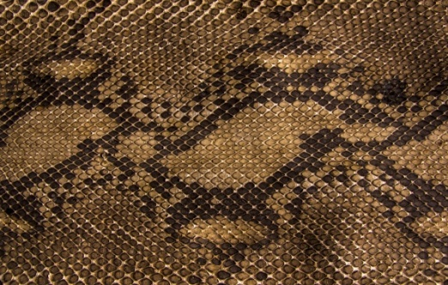
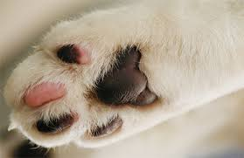
Змея
Шелестя, шурша травой,
Проползает кнут живой.
Вот он встал и зашипел:
Подходи, кто очень смел.

Slide 10
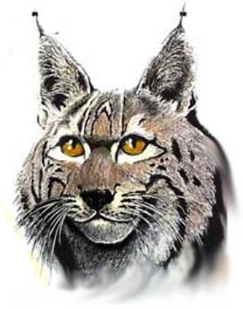
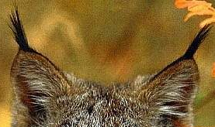
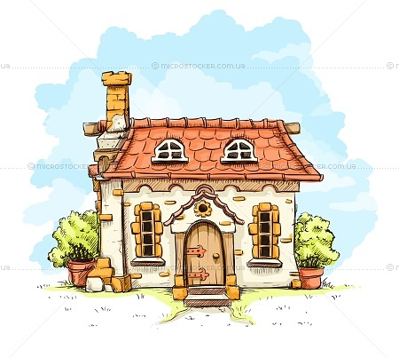
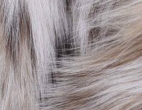

Рысь
Из малых кошек, из пятнистых,
А на ушах, представьте, кисти!
Короткий хвост. Не скажешь «брысь»,
Она ведь хищник грозный …

Slide 11
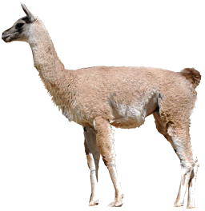
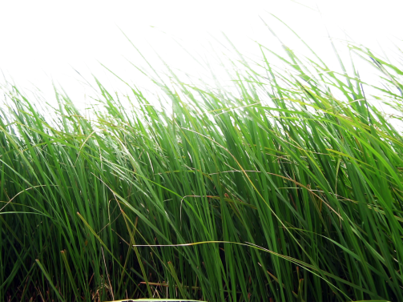
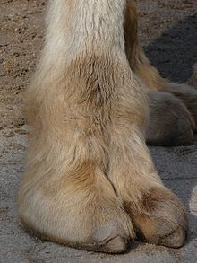
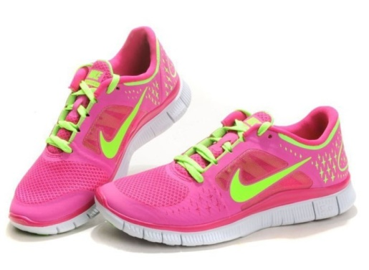
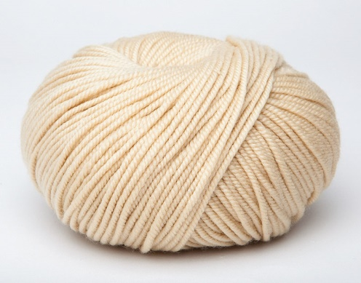
Лама
Родственник её- верблюд,
звери в Андах те живут.
Шерсть хорошая для пряжи,
возит разные поклажи.
Гордый вид, орлиный, прямо.
Кто же это, дети?

Slide 12
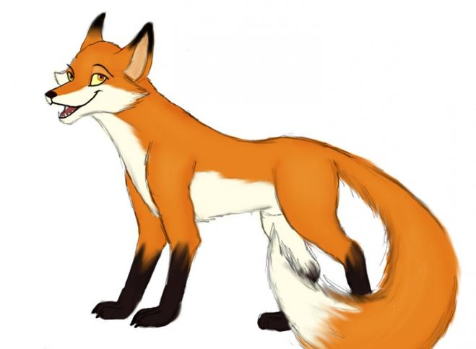
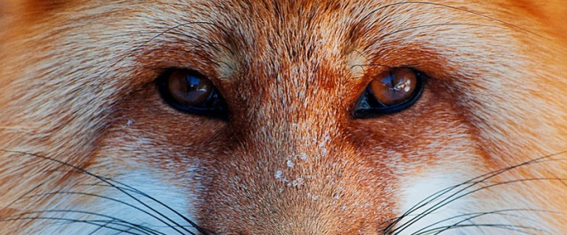
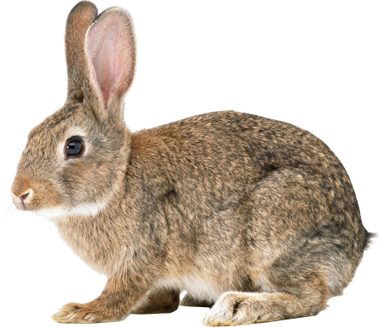
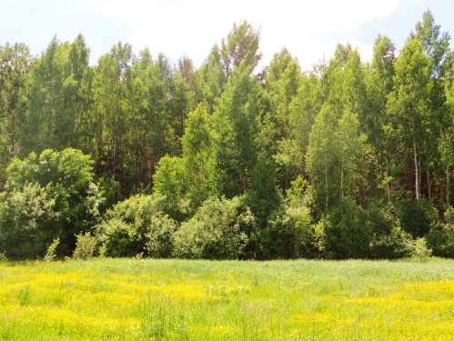
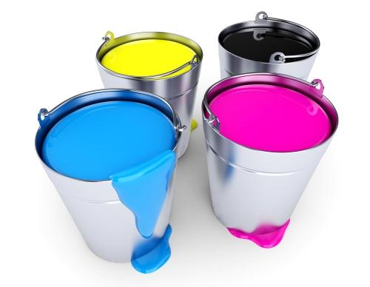
Лиса
Лесная рыжая плутовка –
Известна всем её сноровка.
С ней аккуратней, не зевай
А дверь в курятник запирай!

Slide 13
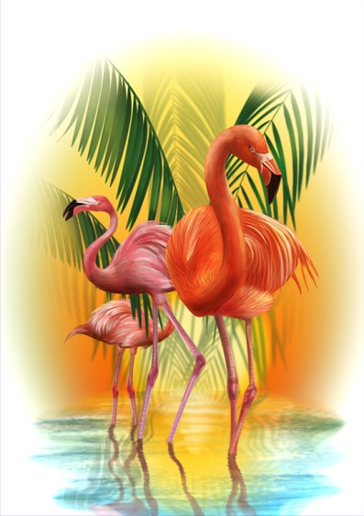
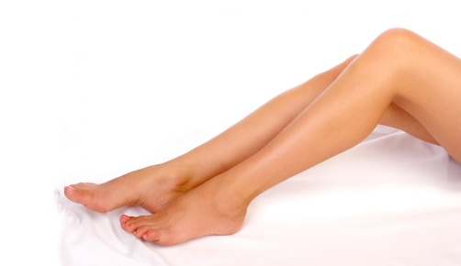
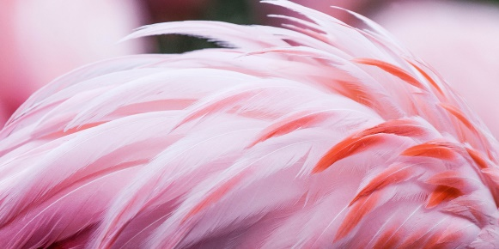
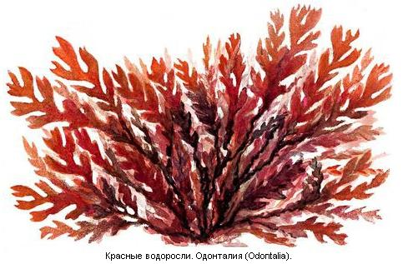
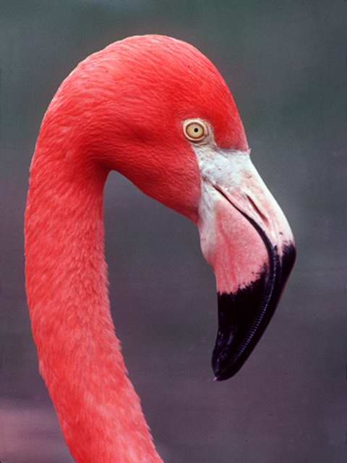
Фламинго
Цвет этой птицы,
С рассветом сравним,
Длинная шея,
Клюв загнутый вниз!

Slide 14




Жители зоопарка

